Slide 1
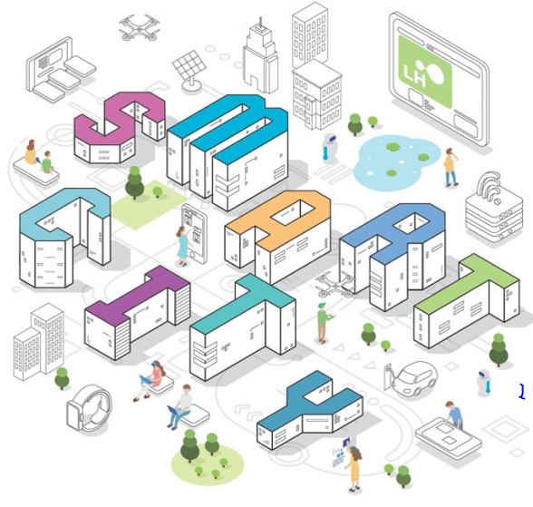
공모전 발표
Team 결정장애

Slide 2
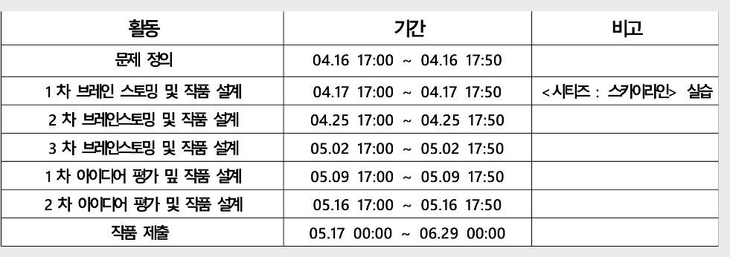
도시 구상 요소
1-1. 경찰서, 소방서 - 드론
1-2. 병원 - Watson IBM
1-3. 건물 - 옥상 정원, 태양열 패널
1-4. 교통수단 - 자전거, BRT
1-5. 시민증 - 다용도 세종 카드
2. 결과물 시연 및 발표
2-1. 스카이 라인 기본 사용 방법
2-2. 세종시 5-1 미래 도시 시뮬레이션
3. QnA

Slide 3
1
도시 구상 요소

Slide 4
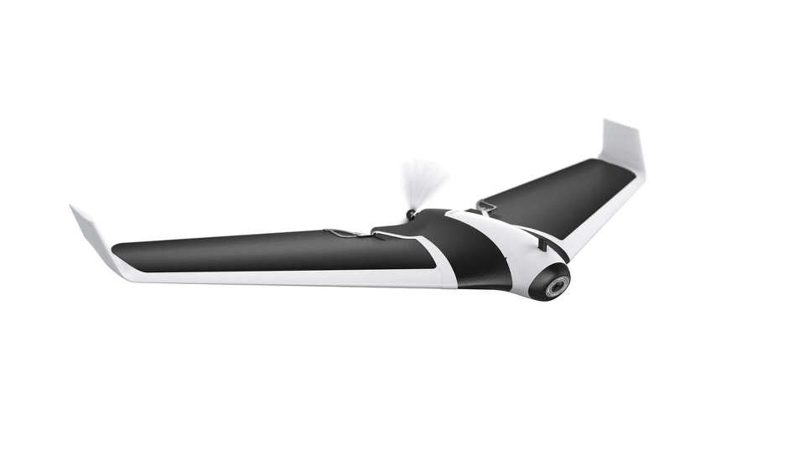
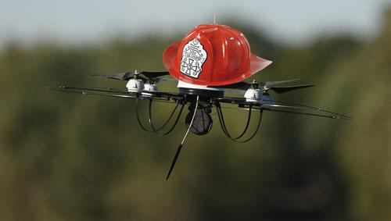
1-1. 경찰서, 소방서 - 드론
짧은 비행 시간 보안
글라이더형 드론
(1시간씩 교대로 순찰)
소화 물질 탑재
자살형 드론
(소화 물질을 뿜으며
터짐)

Slide 5
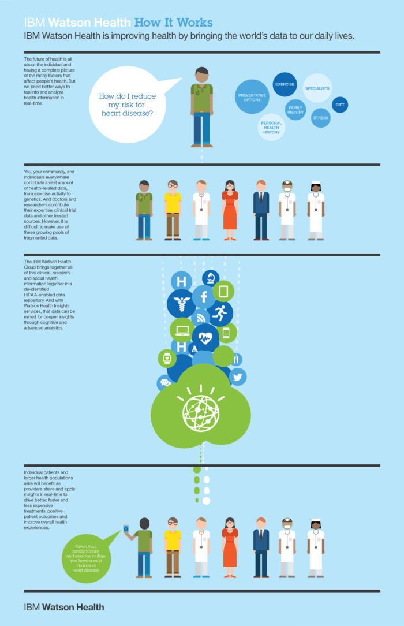
1-2. 병원 – Watson IBM
인력의 오류를 능가하는 더욱 정확한 진료가 가능해진다. (아직 발전 단계에 있다)
빅 데이터로 환자의 질병 진료

Slide 6
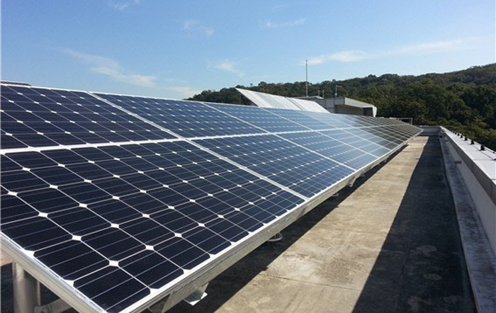
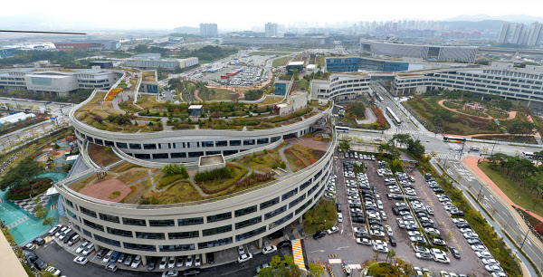
1-3. 건물 - 옥상 정원, 태양열 패널
원자력 발전소 등 위험한 전기 생산 대신 친환경 태양열 패널 발전기
친환경 도시 건설
목표의 핵심
많이 문제되는 원자력 발전소의 폐기물 감소
여름 전력 감소(온도 감소)
공기 정화
실내 냉방 전자제품 사용의 감소로 전기 절약과 동시에 도시 열섬 문제 해결

Slide 7
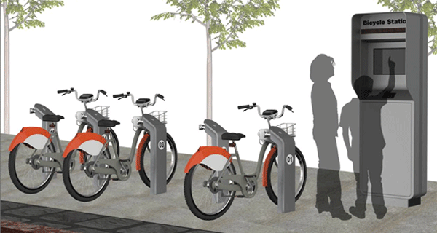
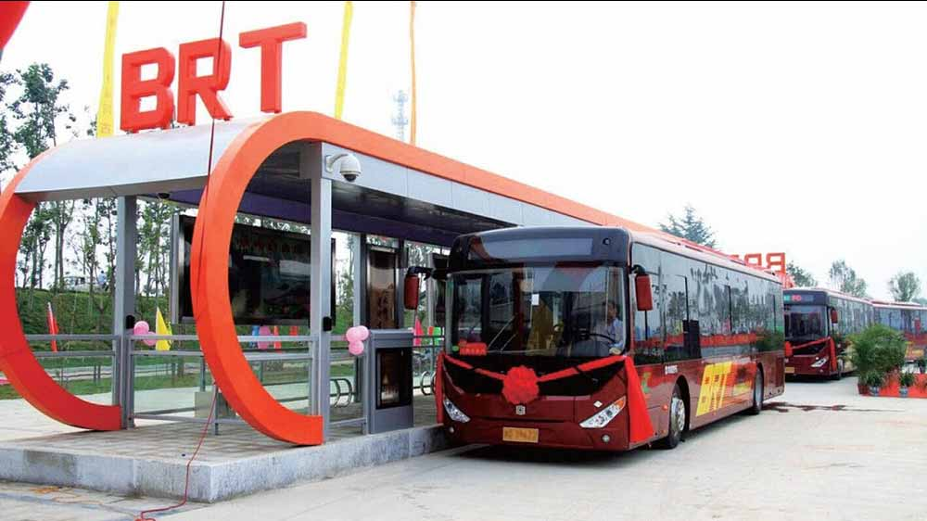
1-4. 교통수단 - 자전거, BRT
포인트 적립 모터
다용도 카드를 이용하여 인증 후 자전거 탑승 시간 만큼 포인트 적립
친환경적으로 편리하게 움직임
동시에 포인트도 쌓을 수 있는 정책
다용도 카드를 이용하여 인증 후 탑승
전기로 움직이는 버스
친환경 전기 버스
교통 혼잡 방지
운전자 無로 공간 절약

Slide 8
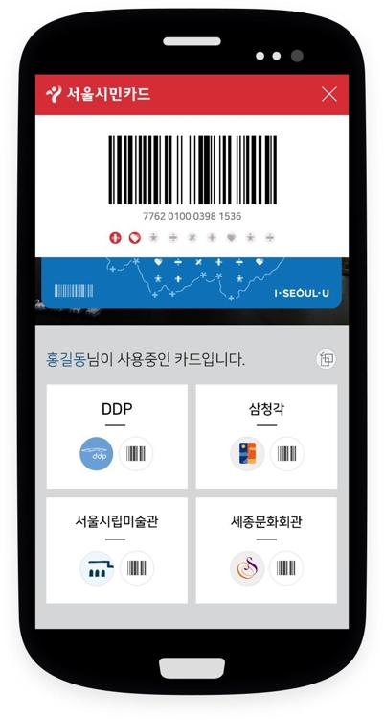
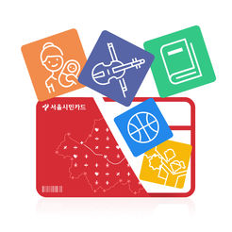
1-5. 시민증 - 다용도 세종 카드
세종시민카드
포인트 적립 모터

Slide 9
2
결과물 시연 및 발표

